Slide 1
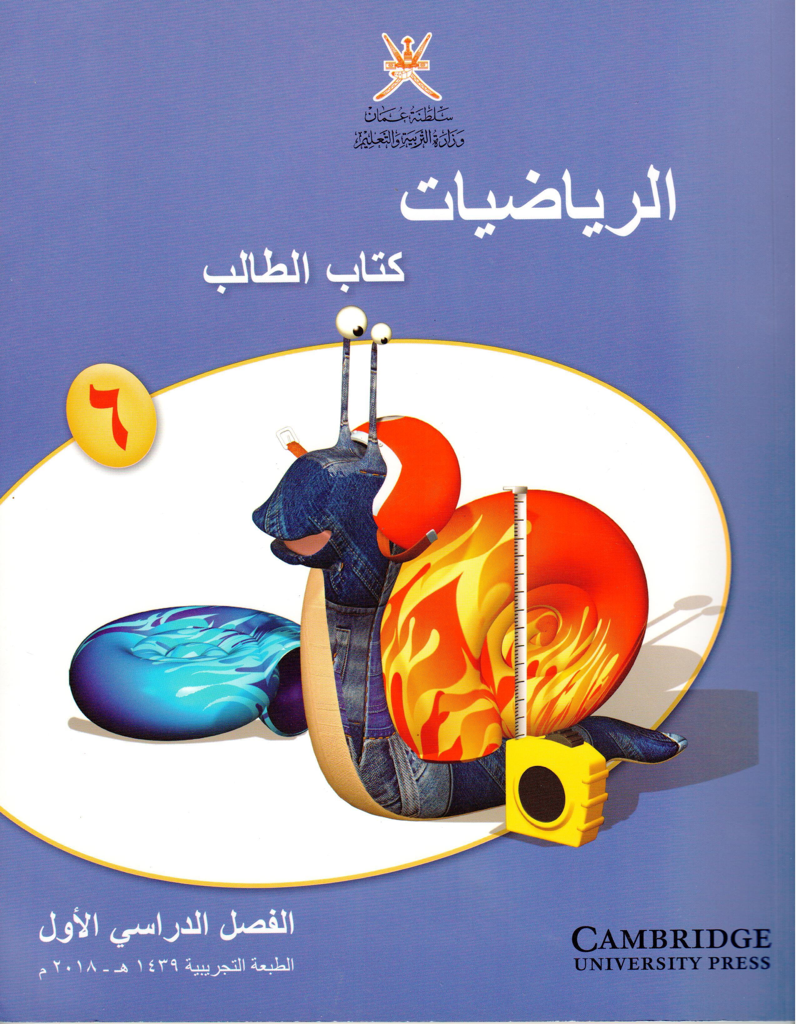
1-1 القيمة المكانية

Slide 2
يتوقع منك المعلم عند نهاية الدرس أن تكون قادرا على :
معرفة ما يمثله كلّ رقم في الأعداد الكاملة حتى مليون.
معرفة ما يمثله كلّ رقم في الأعداد التي تحتوي على منزلة عشرية واحدة ومنزلتين عشريتين.

Slide 3
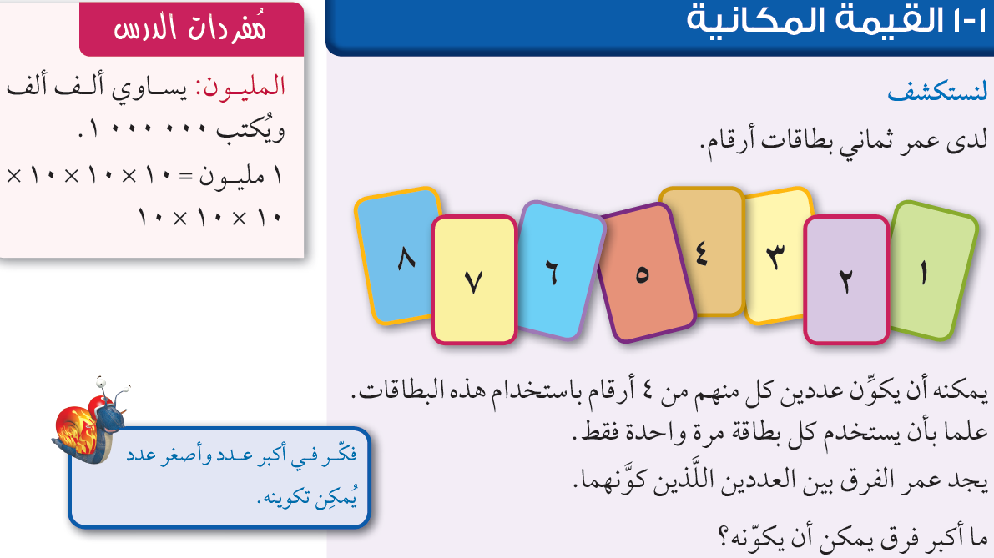
أكبر عدد – أصغر عدد
7531
=
1234
-
8765

Slide 4
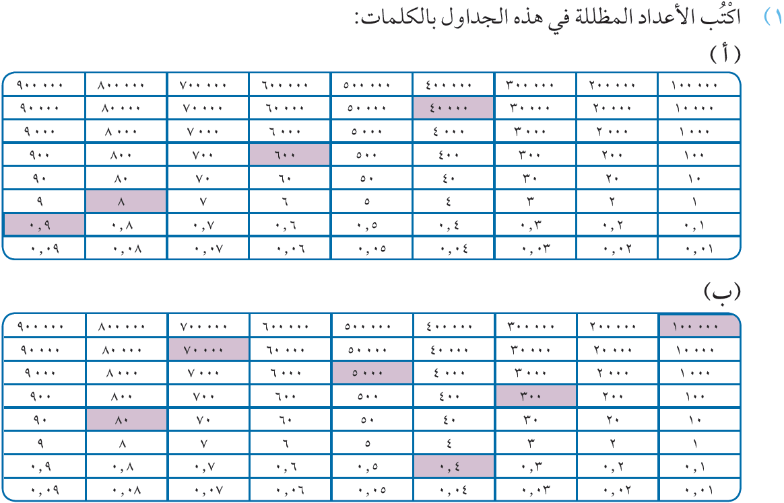
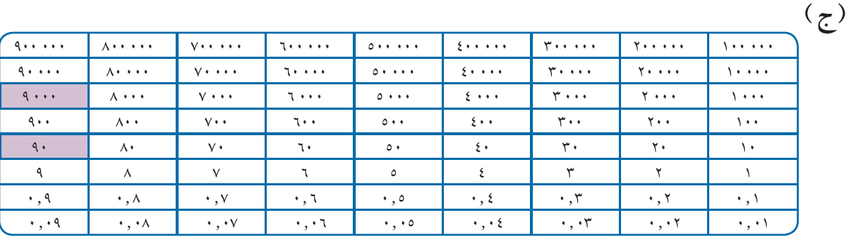
أربعون ألفا وستمائة وثمانية وتسعة من عشرة
40000
600
8
0.9
+
4
0
6
0
‚
8
9
مائة وخمسة وسبعون ألفاً وثلاثمائة وثمانون وأربعة من عشرة
100000
70000
5000
300
80
+
0.4
175380.4
تسعة آلاف وتسعون
9000
90
+
9090

Slide 5
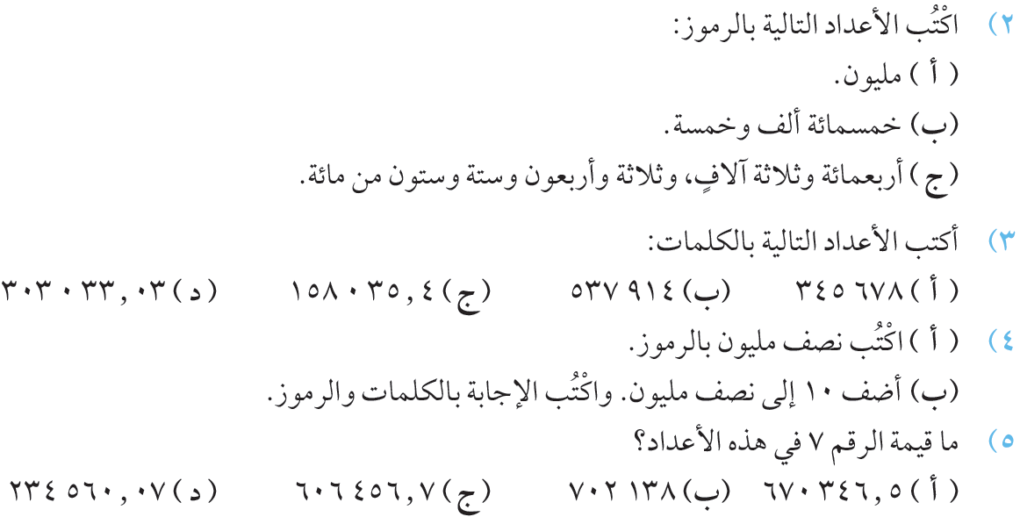
الأجزاء العشرية |  |  | مئات |  |  | آلاف |  |  | ملايين
جزء من ألف | جزء من مائة | جزء من عشرة | آحاد | عشرات | مئات | آحاد | عشرات | مئات | آحاد | عشرات | مئات
‚
1
0
0
0
0
0
0
1000000
5
0
0
0
0
5
4
0
3
0
4
3
‚
6
6
500005
403043.66
ثلاثمائة وثلاثة آلاف وثلاثة وثلاثون وثلاثة من مائة
خمسمائة وسبعة وثلاثون ألفاً وتسعمائة وأربعة عشر
مائة وثمانية وخمسون ألفاً وخمسة وثلاثون وأربعة من عشرة
ثلاثمائة وخمسة وأربعون ألفاً وستمائة وثمانية وسبعون
500000
خمسمائة ألف وعشرة
500010
‚
‚
0
0
7
0
7
7
00000
7
0000

Slide 6
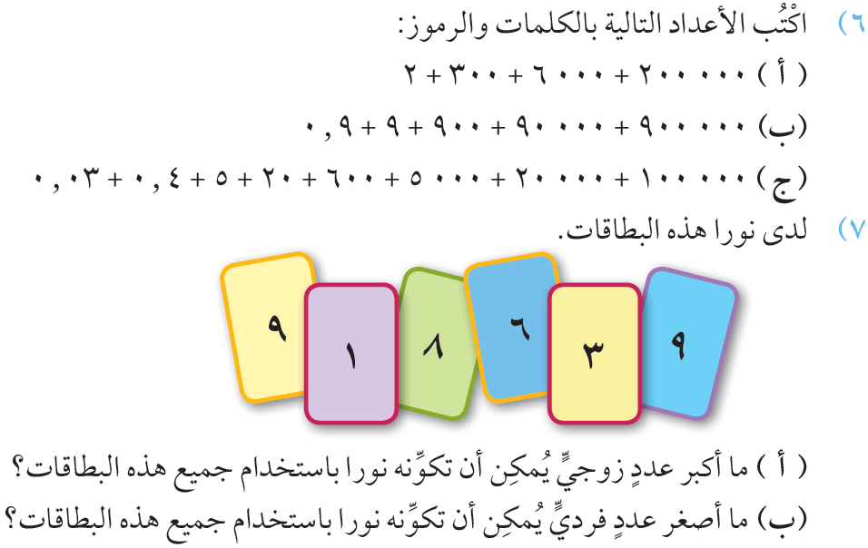
مائتان وستة آلاف وثلاثمائة واثنان
206302
تسعمائة وتسعون ألفاً وتسعمائة وتسعة وتسعة من عشرة
990909.9
مائة وخمسة وعشرون ألفاً وستمائة وخمسة وعشرون وثلاثة وأربعون من مائة
125625.43
الأكبر
الأصغر
9
9
8
6
3
1
1
3
6
8
9
9
الأصغر
الأكبر

Slide 7
شكرا على المتابعة
كان معكم / أحمد الصباري

